Slide 1
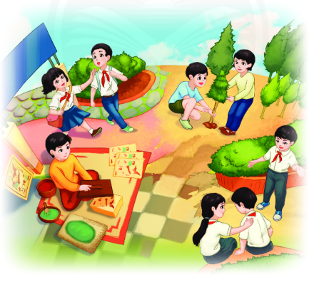
CHÀO MỪNG THẦY CÔ VÀ CÁC EM ĐẾN VỚI TIẾT HỌC
HOẠT ĐỘNG TRẢI NGHIỆM, HƯỚNG NGHIỆP 6
1

Slide 2
Theo em, an toàn lao động là gì? Lấy ví dụ về ATLĐ

Slide 3
TUẦN 32 – TIẾT 2:
1. Tìm hiểu công cụ, nguyên liệu của một số nghề truyền thống
2. Sử dụng công cụ lao động an toàn trong nghề truyền thống

Slide 4
1
TÌM HIỂU CÔNG CỤ, NGUYÊN LIỆU CỦA MỘT SỐ NGHỀ TRUYỀN THỐNG

Slide 5
Bản khắc gỗ
Khung cửi
Nhận diện một số công cụ, nguyên liệu lao động qua các bức tranh
Khung nón
Vỏ ốc, vỏ chai

Slide 6
Quan sát kĩ và cho biết đó là công cụ hoặc nguyên liệu đó là của nghề truyền thống nào?
Dệt lụa
Tranh Đông Hồ
Khảm trai
Chằm nón

Slide 7
Tìm hiểu tên gọi, cách sử dụng công cụ, nguyên liệu của một số nghề truyền thống.
Có 8 câu hỏi, mỗi câu đúng được 1 điểm, câu sai không có điểm.
1. Dụng cụ này ở làng gốm Bát Tràng (Hà Nội) tên là gì?
A. Bàn đá B. Bàn quay
C. Bàn nặn gốm D. Bàn xoay
2. Đây là công cụ gì của các làng nghề dệt lụa?
A. Khung cửi B. Máy kéo tơ
C. Máy dệt D. Máy sợi
3. Trong nghề dệt lụa, dụng cụ này tên gọi là gì?
A. Con thoi B. Con lăn
C. Con quay D. Cái còn
4. Trong quy trình làm sản phẩm sơn mài ở làng nghề, nguyên liệu làm nên màu ngoài của 2 lọ tăm trên là gì?
A. Vỏ sò B. Vỏ chuối
C. Vỏ trai D. Vỏ trứng
5. Đây là công cụ trong nghề làm nón lá của miền Tây Nam Bộ?
A. Khung cửi B. Khung nón
C. Khung chằm D. Vành nón
6. Loại giấy nào được dùng để in tranh ở làng tranh Đông Hồ (HN)?
A. Giấy báo cũ B. Giấy pơ luya
C. Giấy dó D. Giấy lụa
7. Ở làng nghề làm tranh Đông Hồ, các vật như trong hình trên được gọi là gì?
A. Bản khắc gỗ B. Khung tranh
C. Mẫu tranh D. Tranh đã hoàn thiện
8. Ở làng nghề truyền thống làm trống Đọi Tam (Hà Nam), nguyên liệu để làm ra chiếc trống là:
A. Da trâu và gỗ lim B. Da bò và gỗ lim
C. Da trâu và gỗ mít D. Da bò và gỗ mít.

Slide 8
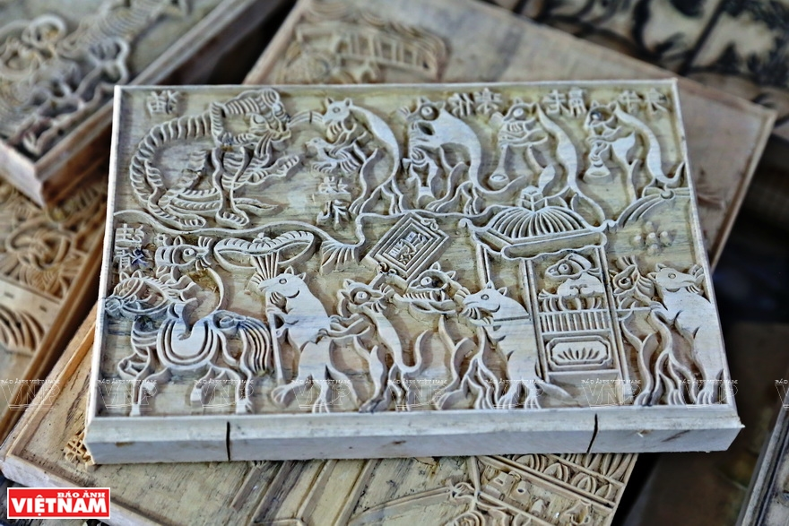
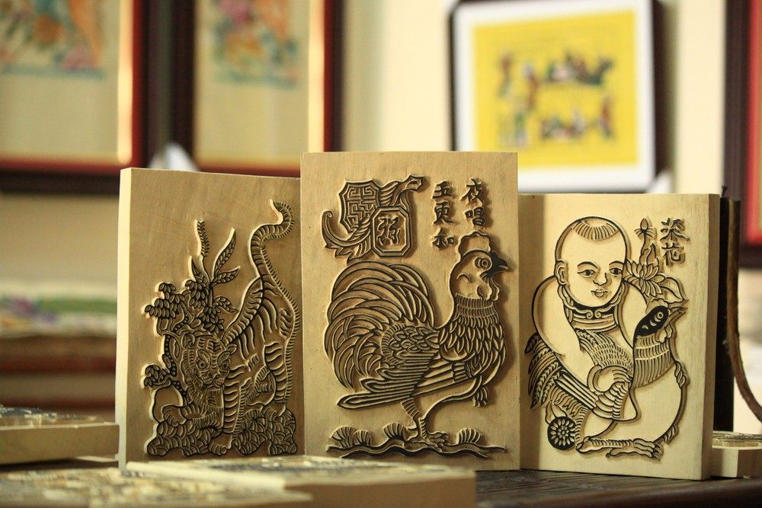
Bản khắc gỗ, công cụ của nghề làm tranh Đông Hồ

Slide 9
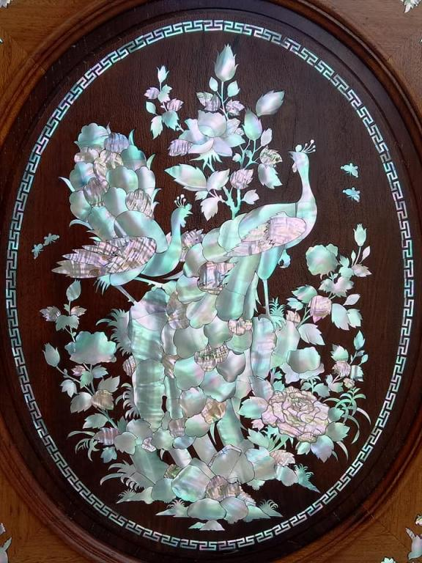
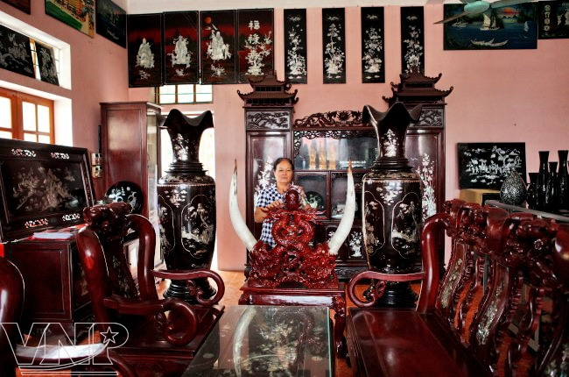
Vỏ ốc, vỏ trai – nguyên liệu chính của nghề khảm trai

Slide 10
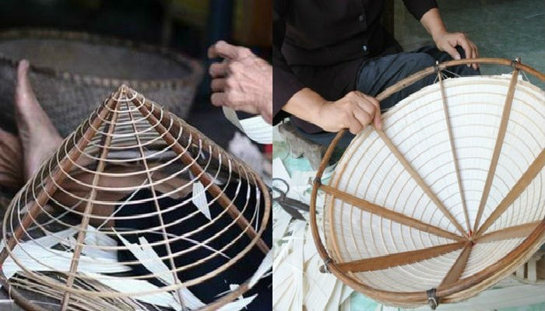
Khung nón, công cụ của nghề chằm nón

Slide 11
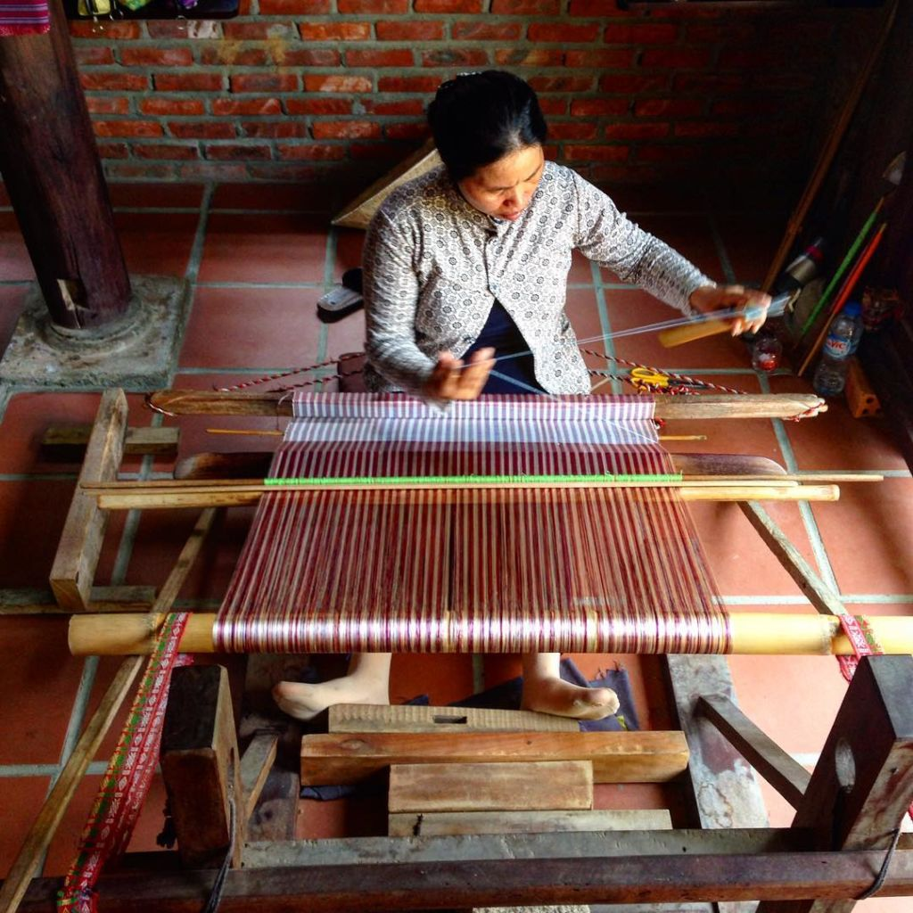
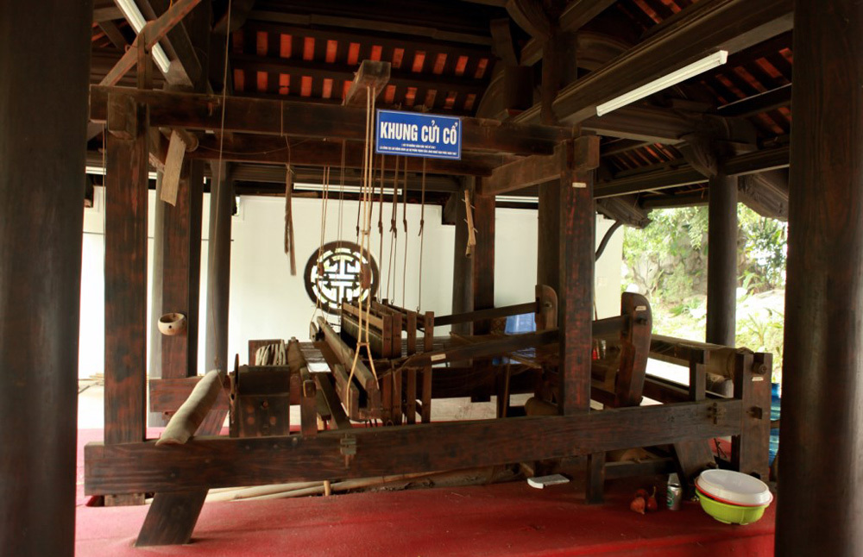
Khung cửi, công cụ của nghề dệt lụa

Slide 12
- Mỗi một nghề truyền thống đều có những hoạt động đặc trưng, gắn liền với những công cụ, dụng cụ và nguyên liệu riêng, làm nên sự độc đáo, thú vị của làng nghề.
- Những công cụ, nguyên liệu đặc thù của mỗi nghề truyền thống cũng đặt ra yêu cầu cần thiết về an toàn lao động trong khi làm nghề.

Slide 13
2
SỬ DỤNG CÔNG CỤ LAO ĐỘNG AN TOÀN TRONG NGHỀ TRUYỀN THỐNG

Slide 14
Thảo luận về việc sử dụng công cụ lao động an toàn trong các nghề truyền thống:
+ Mỗi nhóm bốc thăm 1 công cụ/nguyên liệu ở Hoạt động 1 và mô tả cách sử dụng
+ Xác định những nguy cơ về an toàn cho người lao động có thể xảy ra khi sử dụng các công cụ nguyên liệu đó và cách sử dụng an toàn khi làm nghề

Slide 15
Những nguy cơ liên quan đến an toàn cho người lao động trong các nghề truyền thống

Slide 16
- Như mọi ngành nghề khác, nghề truyền thống đòi hỏi phải luôn tuân thủ chặt chẽ các quy tắc an toàn khi lao động.
- Sử dụng các công cụ, nguyên liệu một cách an toàn sẽ góp phần trong việc đảm bảo an toàn chung cho lao động làng nghề.

Slide 17
HƯỚNG DẪN VỀ NHÀ
Chuẩn bị tiết 3: Sinh hoạt lớp
GIẢI Ô CHỮ VỀ AN TOÀN LAO ĐỘNG LÀNG NGHỀ

Slide 18
Cảm ơn thầy cô và các em

